Slide 1
题解
ditoly

Slide 2

堆
求有多少个点权为$1到n且$互不相同的$n个$点的二叉堆
$n≤{10}^{9}$

Slide 3
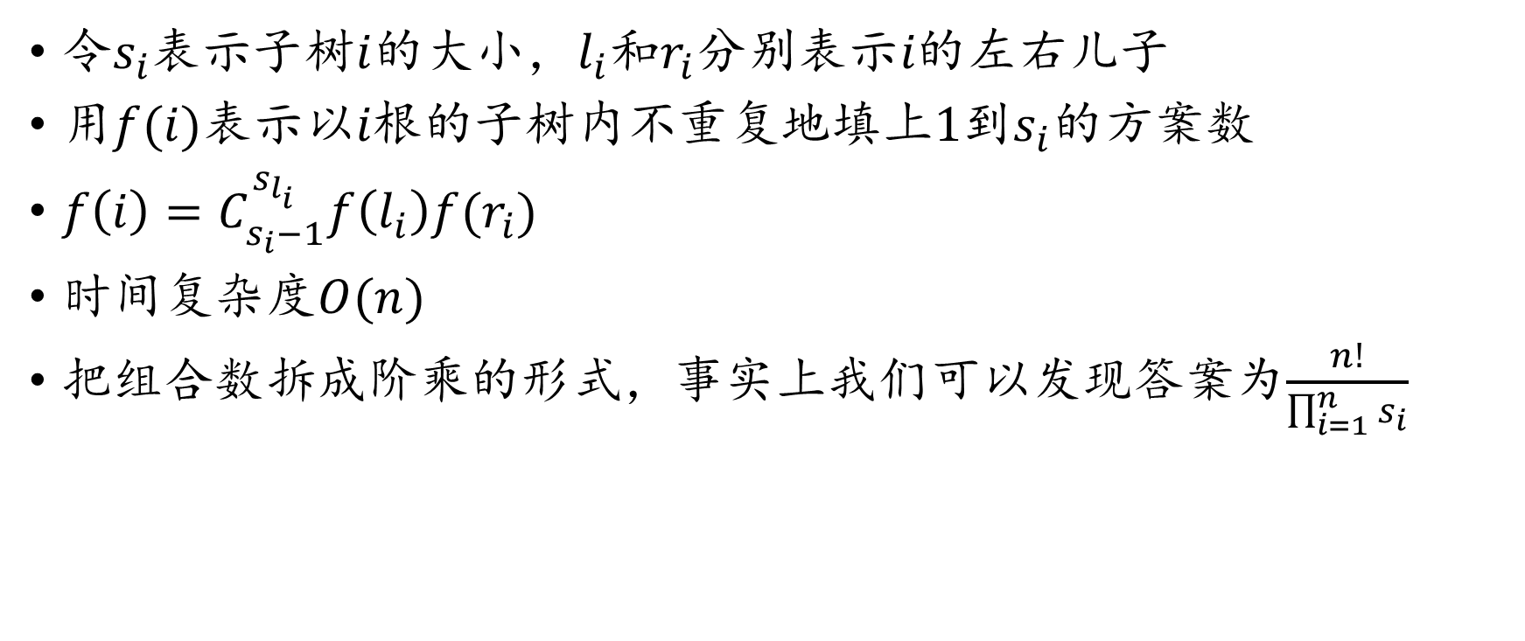
堆
令$s_{i}$表示子树$i$的大小，$l_{i}$和$r_{i}分别$表示$i的$左右儿子
用$f(i)$表示以$i根$的子树内不重复地填上$1到s_{i}$的方案数
$f\left(i\right)=C_{s_{i}−1}^{s_{l_{i}}}f\left(l_{i}\right)f(r_{i})$
时间复杂度$O(n)$
把组合数拆成阶乘的形式，事实上我们可以发现答案为$\frac{n!}{\prod_{i=1}^{n}{s_{i}}}$

Slide 4
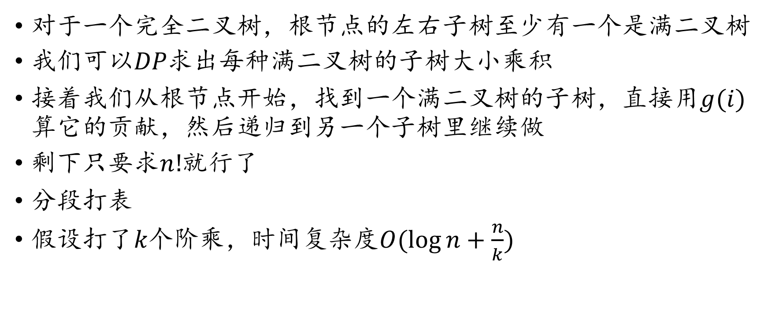
堆
对于一个完全二叉树，根节点的左右子树至少有一个是满二叉树
我们可以$DP求$出每种满二叉树的子树大小乘积
接着我们从根节点开始，找到一个满二叉树的子树，直接用$g(i)$算它的贡献，然后递归到另一个子树里继续做
剩下只要求$n!$就行了
分段打表
假设打了$k个阶乘$，时间复杂度$O(\log{n}+\frac{n}{k})$

Slide 5

密文
有$n个$未知数，每个未知数有一个权值，你每次可以选择若干个连续的未知数，花费它们权值异或和的代价得到它们的异或和，求至少要花费多少代价才能求出每个数的值
$n≤{10}^{5}，a_{i}≤{10}^{9}$

Slide 6
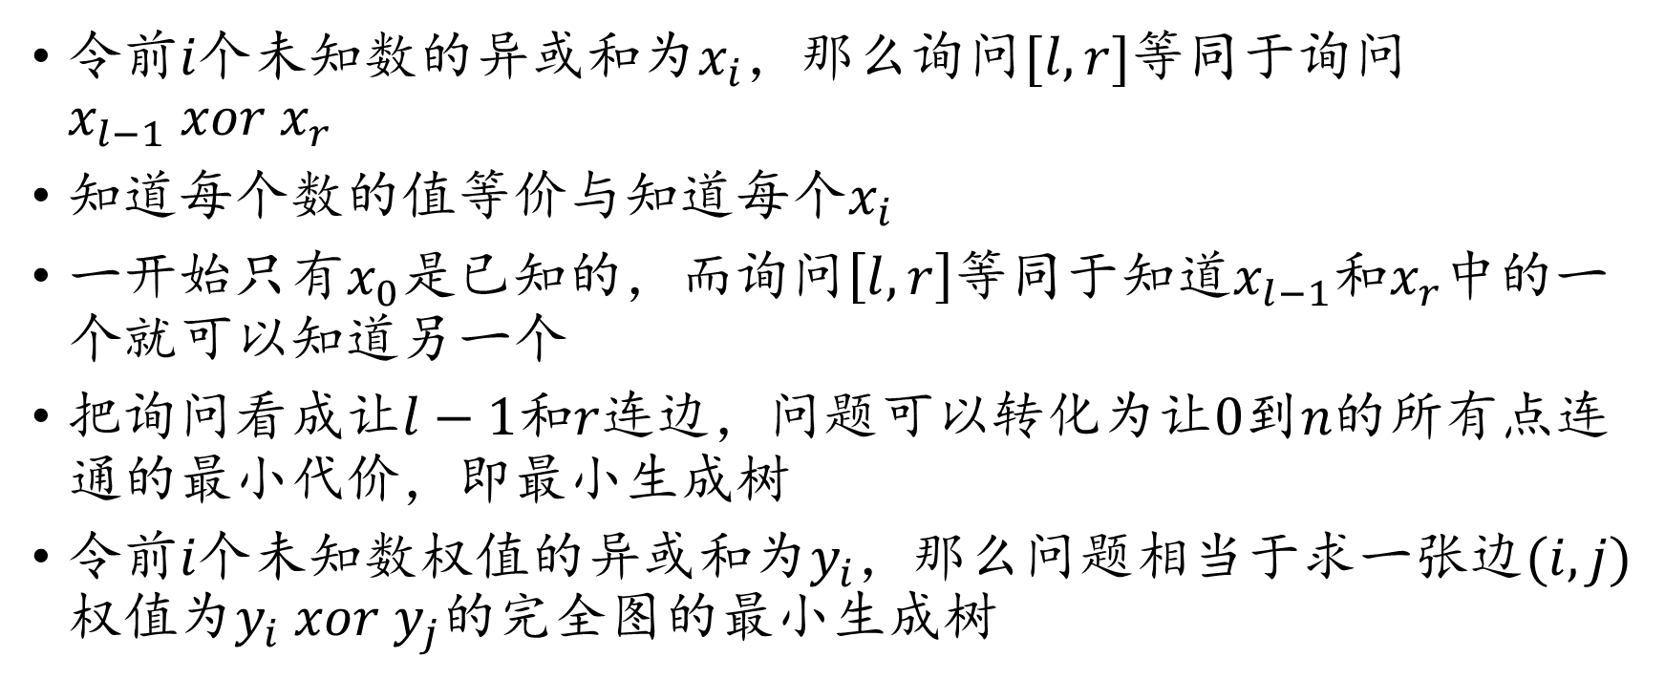
密文
令前$i个$未知数的异或和为$x_{i}，$那么询问$[l,r]$等同于询问$x_{l−1} xor x_{r}$
知道每个数的值等价与知道每个$x_{i}$
一开始只有$x_{0}$是已知的，而询问$\left[l,r\right]$等同于知道$x_{l−1}和x_{r}$中的一个就可以知道另一个
把询问看成让$l−1$和$r连边$，问题可以转化为让$0$到$n的$所有点连通的最小代价，即最小生成树
令前$i个$未知数权值的异或和为$y_{i}$，那么问题相当于求一张边$(i,j)$权值为$y_{i} xor y_{j}$的完全图的最小生成树

Slide 7
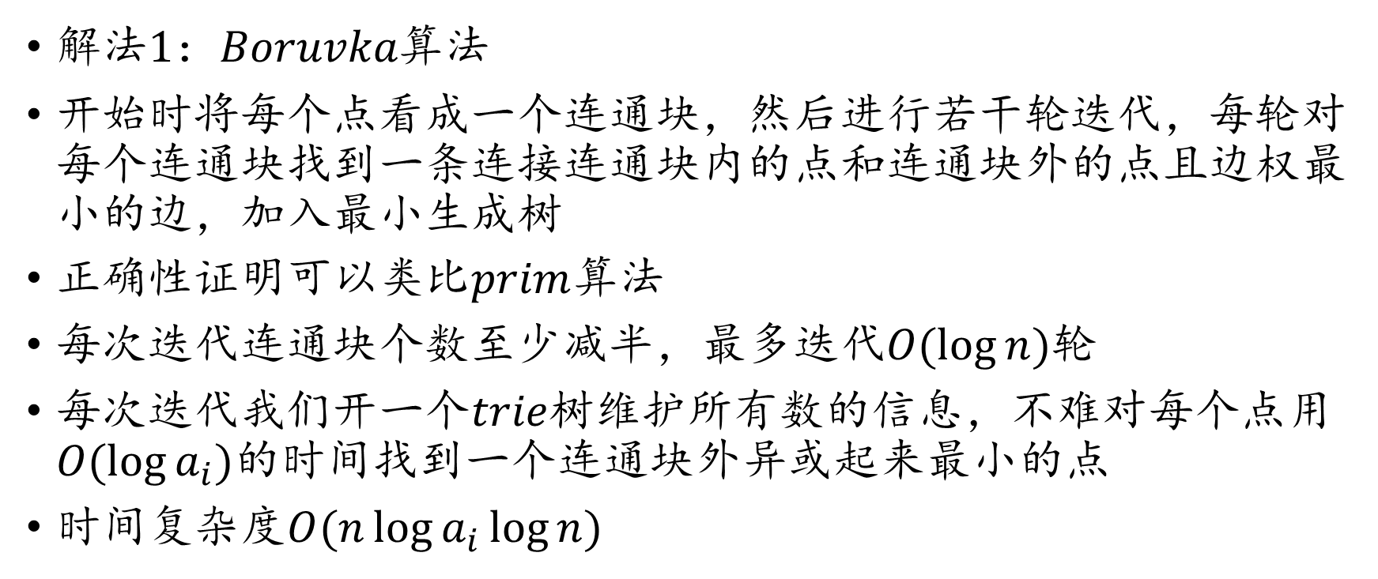
密文
解法$1$：$Boruvka算法$
开始时将每个点看成一个连通块，然后进行若干轮迭代，每轮对每个连通块找到一条连接连通块内的点和连通块外的点且边权最小的边，加入最小生成树
正确性证明可以类比$prim$算法
每次迭代连通块个数至少减半，最多迭代$O(\log{n})$轮
每次迭代我们开一个$trie树$维护所有数的信息，不难对每个点用$O(\log{a_{i}})$的时间找到一个连通块外异或起来最小的点
时间复杂度$O(n\log{a_{i}}\log{n})$

Slide 8
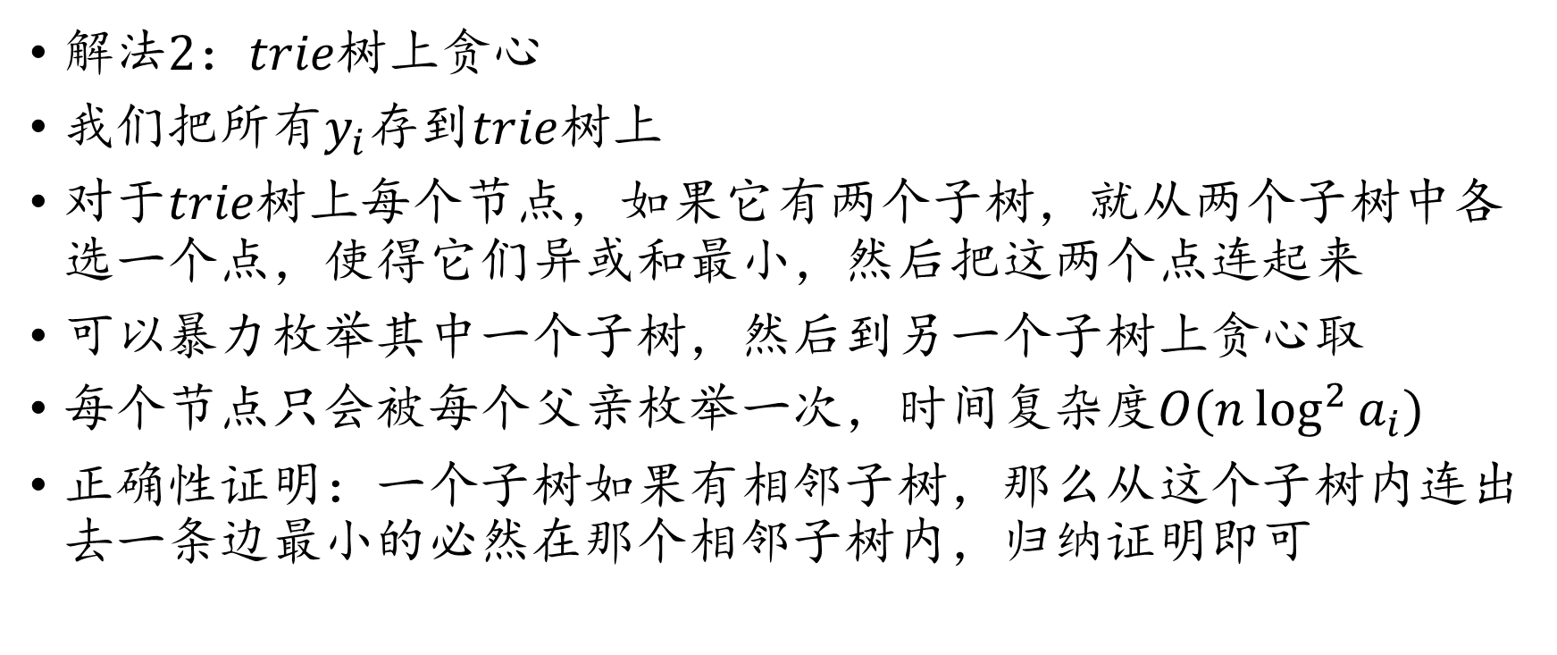
密文
解法$2：trie树$上贪心
我们把所有$y_{i}$存到$trie$树上
对于$trie树$上每个节点$，$如果它有两个子树，就从两个子树中各选一个点，使得它们异或和最小，然后把这两个点连起来
可以暴力枚举其中一个子树，然后到另一个子树上贪心取
每个节点只会被每个父亲枚举一次，时间复杂度$O(n\log^{2}{a_{i}})$
正确性证明：一个子树如果有相邻子树，那么从这个子树内连出去一条边最小的必然在那个相邻子树内，归纳证明即可

Slide 9

树
给出一棵$n个$点的树$A和$一棵$m个$点的树$B$，求$A有$多少个不同的连通子图与$B同构$
$n≤2000，m≤12$

Slide 10
树
首先是如何判断两棵树是否同构
我们先要确定一个根，由于树的重心只有一个（这个重心可能在某条边上，特殊处理一下即可），我们可以选重心为根
然后我们可以用哈希来判断同构，对每个子树求哈希值，合并子树的时候把各子树的哈希值排序再用传统哈希方式合并成一个哈希值就可以了

Slide 11
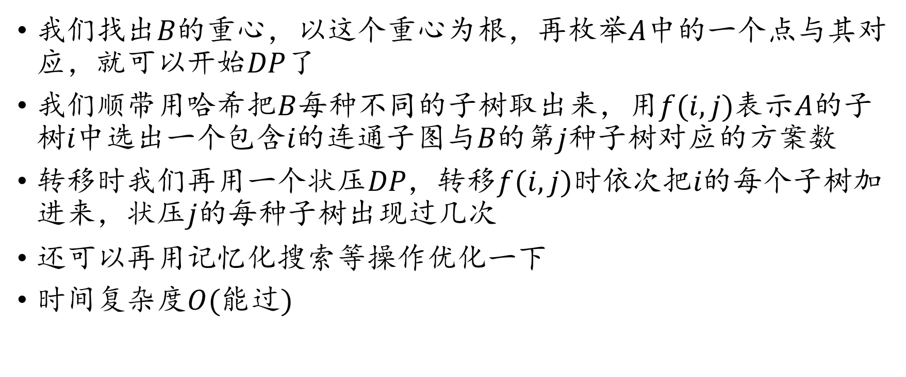
树
我们找出$B的$重心，以这个重心为根，再枚举$A中$的一个点与其对应，就可以开始$DP$了
我们顺带用哈希把$B$每种不同的子树取出来，用$f(i,j)$表示$A的$子树$i中$选出一个包含$i的$连通子图与$B的$第$j种$子树对应的方案数
转移时我们再用一个状压$DP，转移f(i,j)$时依次把$i的$每个子树加进来，状压$j的$每种子树出现过几次
还可以再用记忆化搜索等操作优化一下
时间复杂度$O(能过)$

Slide 12
谢谢大家

